Slide 1
Faglærermøte MTKJ
27. september 2021
R8
Agenda:
Gjennomgang av dagens studieplan (spesielt første 5 semester)
Student-evaluering fra april 2021 (sendt ut på e-post til faglærere i programmet)
Informasjon om pågående dybde-evaluering
Behov for koordinering mellom fag
  Programmering (Python)
  Bærekraft
  Termodynamikk-streng
  Matematikk
  Andre
Diskusjon

Slide 2
Programråd MTKJ, høst 2021
Leder: Sigurd Skogestad
Kjemisk prosessteknologi: Hanna Knuutila
Kjemi: Solon Oikonomopoulos
Materialteknologi: Sondre Kvalvåg Schnell (vara: Hilde Lea Lein)
Bioteknologi: Anita Nordeng Jakobsen
3 studenter (Jakob Ravnestad, Mathilde Juell, Pelle Jensen)
Ekstern: Sigrid Lædre (SINTEF) og Torfinn Haaland (GE Healthcare)
Sekretær: Hege Johannessen

Slide 3
Dagens MTKJ-studium
Integrert 5-årig master i «industriell kjemi og bioteknologi»
2 ½ år felles (ingen valgmuligheter)
  Tidligere 2 år felles
  Overgangsordning 2021-22
2 ½ år spesialisering. Fire valg (og fire institutter):
  Bioteknologi
  Kjemi (organisk, analytisk, teoretisk)
  Kjemisk prosessteknologi
  Materialkjemi

Slide 4
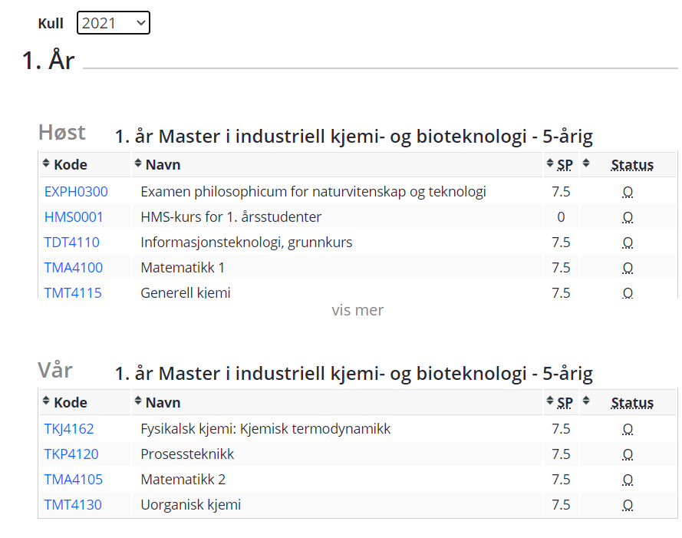
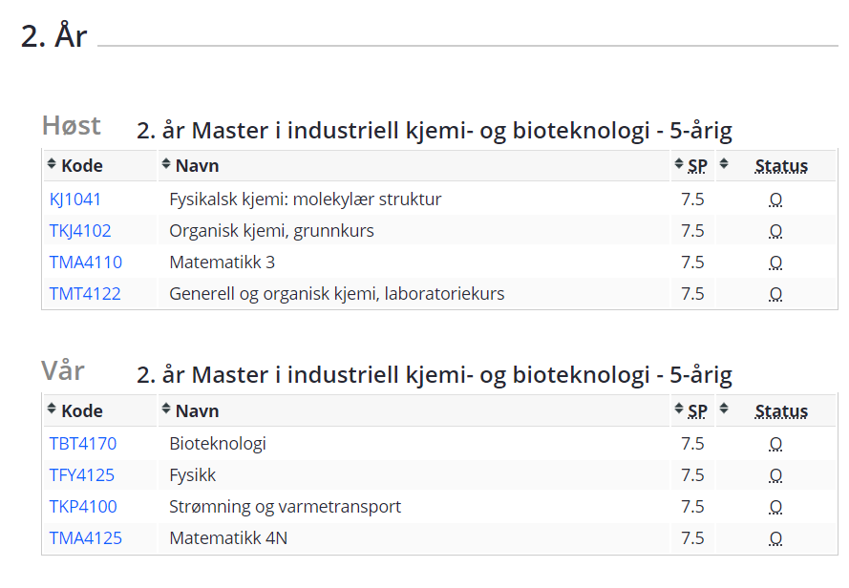
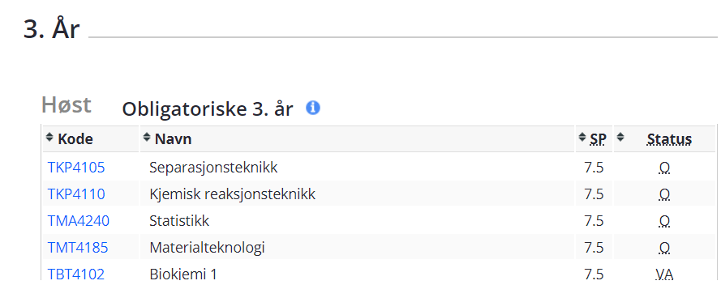
Ida-Marie Høyvik / Eirik Kjønstad
Elisabeth Jacobsen
Svein Sunde
Innføringsemne
Espen Sandnes
Titus van Erp
Berit Løkensgard Strand
Johannes Jäschke
Hanna Knuutila
Mari-Ann Einarsrud
PROBLEM for endringer:
Full studieplan
Koblinger til andre program
Jana Jakobsen
Jia Yang
Hilde Lea Lein
Overgangsording 2021 og 2022: Velg en
Finn Aachmann ++

Slide 5
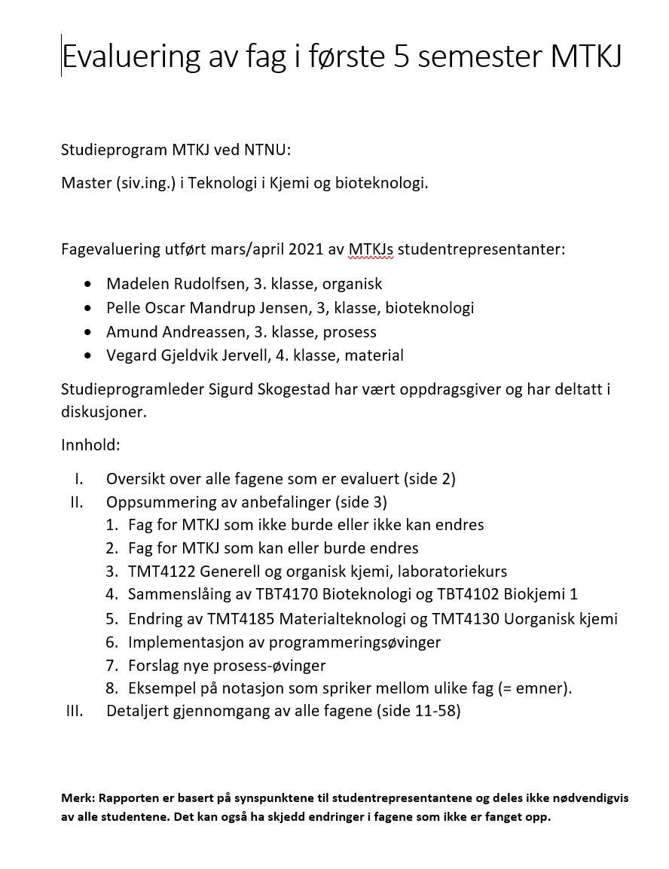

Slide 6
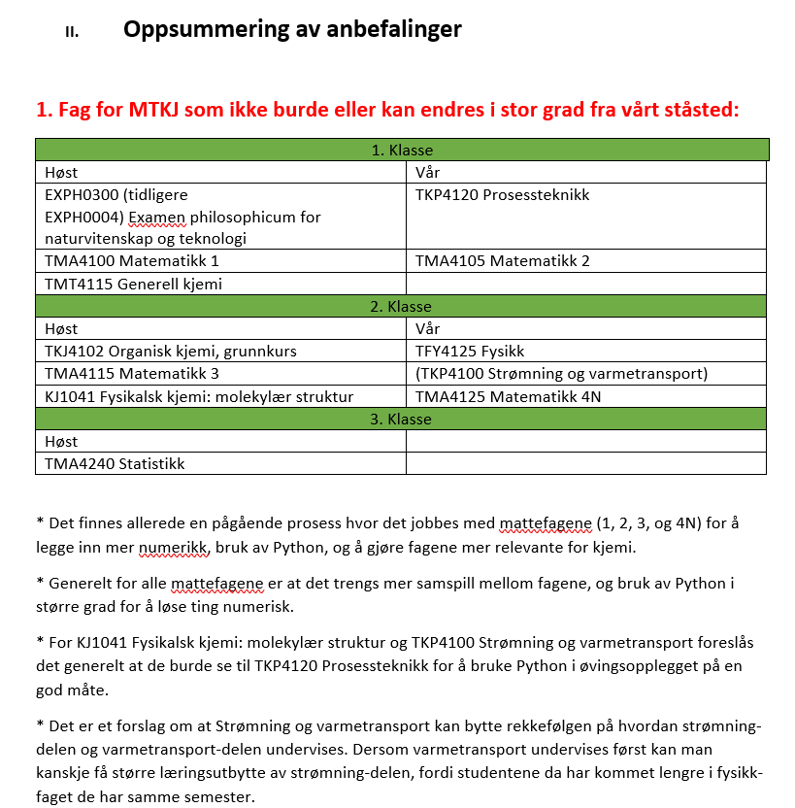
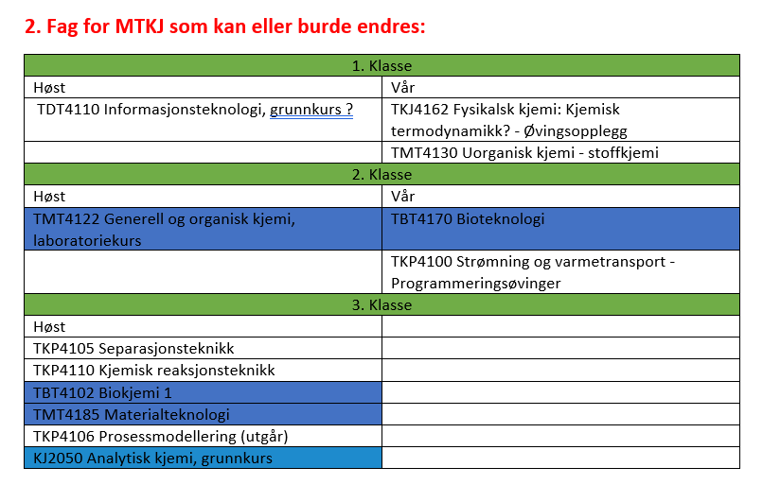

Slide 7
3. Periodisk evaluering MTKJ
Planlagt ferdig høsten 2021, samling 21. oktober
Sist gang var i 2016
Mål: «Fremtidens MTKJ-studium».
Mitt syn: Studiet være grunnleggende slik at det holder seg relevant

Slide 8
Mandat MTKJ-evaluering
Følgende temaer skal vektlegges i evalueringen.
De er hentet fra forslagene som er gitt i NTNUs veiledning for periodisk evaluering.
Bidrar alle emner og sammenhengen mellom disse til at studentene oppnår læringsutbyttet for programmet?
  Bidrar alle emner til programmets forventede læringsutbytte?
  Gir emnesammensetningen god faglig progresjon?
  Hvordan fungerer fellesemnene som del av studieprogrammet?
Gir studieprogrammet studentene kompetanse som er viktig for fremtidens arbeidsliv og et bærekraftig samfunn?
  Hvor relevant er studieprogrammet for arbeidslivet og for samfunnets kompetansebehov?
  I hvor stor grad knytter undervisningen i studieprogrammet an mot relevante problemstillinger fra arbeidslivet?
  Hvordan forventes samfunnets kompetansebehov å endre seg, og hvordan kan programmet tilpasses disse endringene?
Er navnet på studieprogrammet og spesialiseringene faglig dekkende? Kommuniserer det godt overfor omverden?
Når det gjelder fremtidens kompetansebehov skal områdene «digitalisering» og «bærekraft» vurderes spesielt (se vedlegg 2 for noen innledende tanker). Det pågående arbeidet om «Fremtidens teknologistudier» (FTS) må også tas hensyn til i dybde-evalueringen.

Slide 9
Medlemmer av evalueringspanel MTKJ 2021
Faglærere fra programmet:
Sigurd Skogestad (leder)
Svein Sunde. Institutt for materialteknologi og faglærer innføringsemnet
Berit L. Strand, institutt for bioteknologi
Solon Oikonomopoulos, Institutt for kjemi
Vitenskapelig fra utenlandsk utdanningsinstitusjon:
Jakob Huusom, Study coordinator for chemical and biochemical engineering at DTU (from 2022).
Arbeidslivsrepresentanter
Trond Brandvik, Hydro Årdal. MTKJ i 2015, doktorgrad fra materialteknologi.
Anders Runningen, Wärtsilä Gas Solutions AS, siv.ing. MTKJ 2019.
Studenter:
Pelle Oscar Mandrup Jensen, 3. klasse, bioteknologi
Amund Andreassen, 3. klasse, prosess
Vegard Gjeldvik Jervell; 4. klasse, material
Madelen Rudolfsen; 3. klasse, organisk
Sekretær:
Hege Johannessen
I tillegg inviteres medlemmene i programrådet til å følge arbeidet og komme med innspill.

Slide 10
Bærekraft
Mitt syn: Sannsynligvis er MTKJ det beste av alle sivilingeniørstudiene til å skaffe seg et faglig grunnlag for bærekraft.
Studieplanen er imidlertid meget full og det synes lite realistisk med et eget emne, så fokus må være på å synliggjøre det vi har.
Muligens kan dette delvis kombineres med digitalisering ved at det velges eksempler med spesiell relevans til bærekraft.
Eksempler:
CO2-fangst,
vannrensing (RAS, fiskeoppdrett, vannkjemi),
hydrogen brenselceller,
energigjenvinning,
resirkulasjonsprosesser.
En oversikt over hva som kommer kan presenteres allerede i innføringsemnet i 1. klasse (generell kjemi)

Slide 11
Digitalisering
(inkludert modellering og numeriske beregninger)
Læringsmål: Kunne kombinere grunnleggende prinsipper og mer detaljert fagkunnskap til å formulere en matematisk modell som kan programmeres og løses numerisk og sammen med data brukes til å forutsi oppførselen av en prosess eller et system.
Python-streng. «Python som kalkulator»
Foregår parallelle prosjekter «Matematikk som redskap for tanken» (MARTA) og «Beregningsorientering av sivilingeniørstudiene» (BOS) ledet av FUS.
  BOS:
    Ser mest på sammenheng matematikk-fag og teknologifag
      Beregningsorienterte øvinger: Bruker Jupyter (overbygg på python).
      Våre studenter litt kritiske til dette; hemmer bruk av python senere i studiet
    Ser også på programmering (IT Grunnkurs) og muligens statistikk
  Pilot-prosjekt ved MTKJ ledet av Ida-Marie Høyvik (institutt for kjemi)
    Ser i første omgang spesielt på de to fagene i fysikalsk kjemi (2. og 3. semester)
FUS = Forvaltningsutvalget for sivilingeniørutdanningen ved NTNU. Leder Mads Nygård

Slide 12
MTKJ evaluering:
Pågående arbeid
Sigurd Skogestad
Svein Sunde.
Berit L. Strand
Solon Oikonomopoulos
Jakob Huusom, DTU.
Trond Brandvik. Hydro Årdal.
Anders Runningen, Wärtsilä Gas Solutions.
Studenter:
Pelle Oscar Mandrup Jensen, 3. klasse, bioteknologi
Amund Andreassen, 3. klasse, prosess
Vegard Gjeldvik Jervell; 4. klasse, material
Madelen Rudolfsen; 3. klasse, organisk
Gruppe for «digitalisering»
  Jakob, Svein, Solon, Trond, Vegard + S
Gruppe for bærekraft
  Svein, Anders, Amund, Madelen, Berit
Gruppe for bioteknologi
Berit, Pelle, Amund, Madelen + Jakob og Sigurd
Arbeidslivsrelevans (overordnet)
  Trond, Anders, Madelen + Jakob

Slide 13
4. Koordinering mellom fag (diskusjon)
  Programmering (Python)
  Bærekraft
  Termodynamikk-streng
  Matematikk
  Andre

